Slide 1
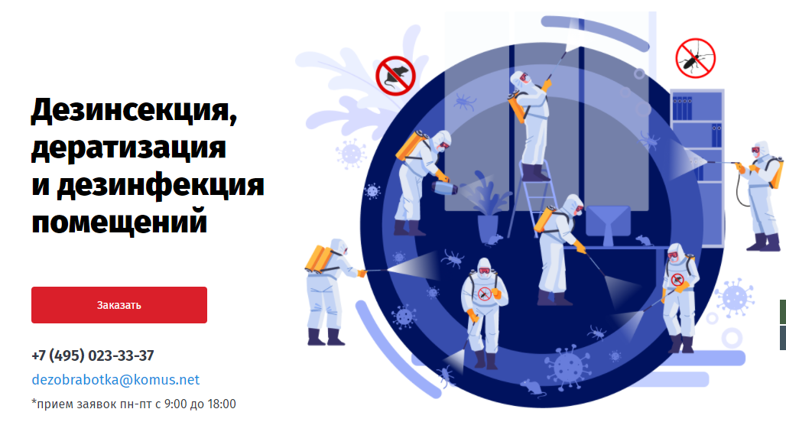
Услуги предоставляются только ИП и юр. лицам

Slide 2
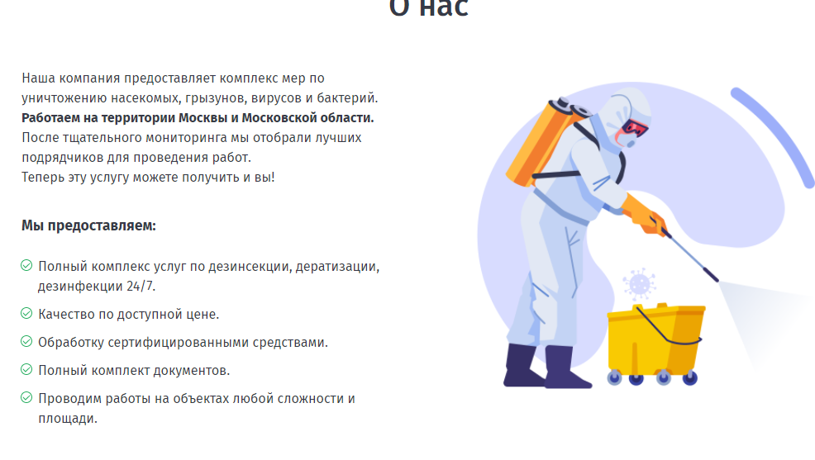
*услуги предоставляются ИП и юр. лицам

Slide 3
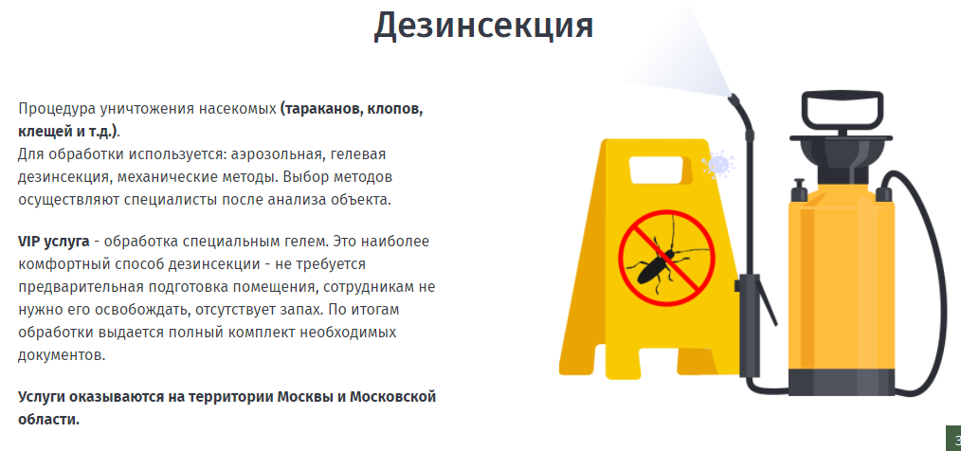
Заменить на:
Услуги оказываются ИП и юр. лицам на территории Москвы и Московской области.

Slide 4
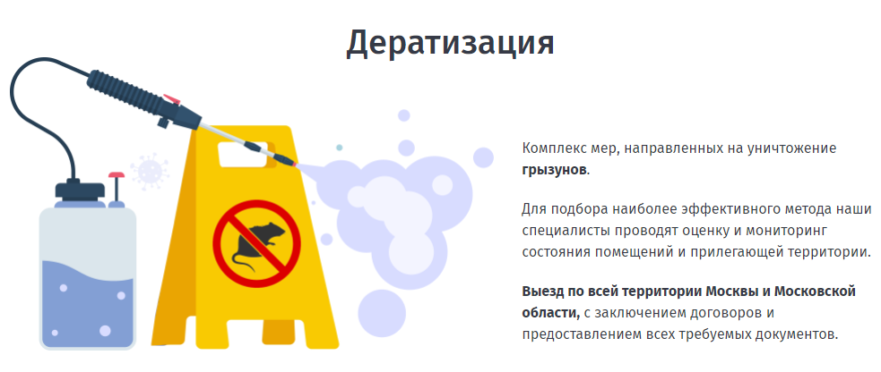
*услуги предоставляются ИП и юр. лицам

Slide 5
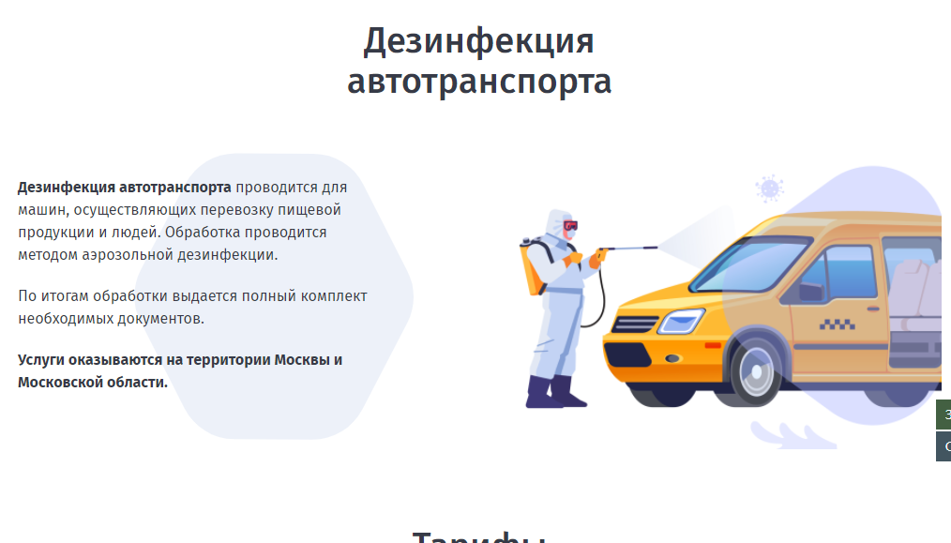
*услуги предоставляются ИП и юр. лицам

Slide 6

Сезонное предложение
СЕЗОННОЕ ПРЕДЛОЖЕНИЕ: Обработка от КЛЕЩЕЙ*
Успейте обработать участок от клещей по ВЫГОДНОЙ ЦЕНЕ!
Что входит в услугу:
100% устранение клещей
Обработку сертифицированной продукцией безопасной для людей и животных
Необходимый пакет документов для проверяющих органов
Выезд бригады в любое удобное для вас время 24/7
МЫ ОКАЗЫВАЕМ УСЛУГУ БЕЗ ПРЕДОПЛАТЫ.
Вы производите оплату только после оказания услуги!
Услуга оказывается на территории Москвы и Московской области
Срок проведения акции ограничен!
*услуга не входит в комплексное предложение

